Slide 1
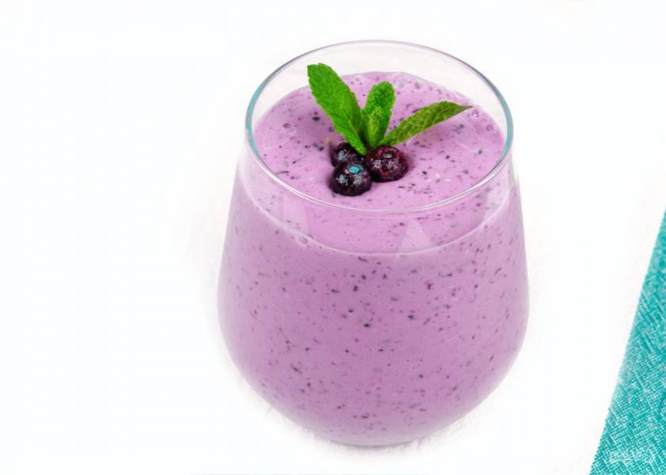
РЕЦЕПТ СМУЗИ ИЗ ГОЛУБИКИ

Slide 2
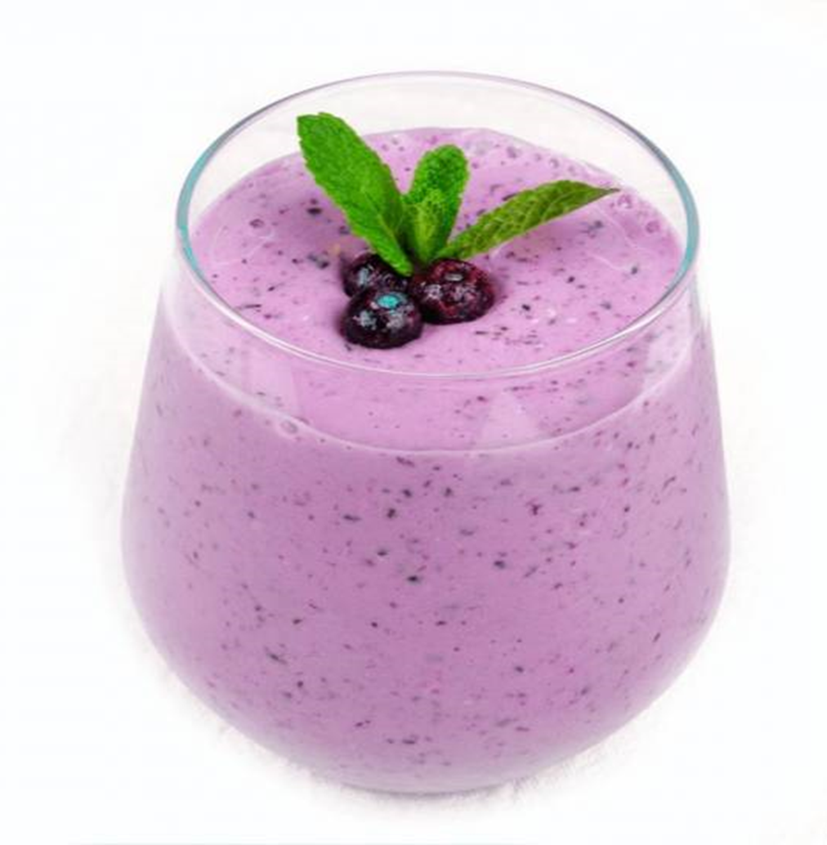
ИГРИДИЕНТЫ:
Замороженная голубика 100 г.
Молоко 100 мл
Натуральный йогурт 150 г.
Банан 1 шт.
Овсяные хлопья 2-3 ст.л.
Цедра лимона 1/2 ч.л.

Slide 3
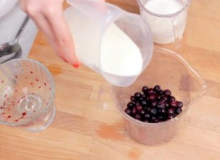
1. Для приготовления смузи из голубики в чашу блендера высыпьте голубику. Добавьте к ней молоко и натуральный йогурт.

Slide 4
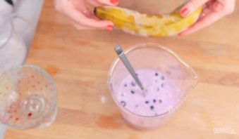
2. Затем банан очистите от кожуры и нарежьте на крупные куски, чтобы его можно было измельчить в смузи. Затем добавьте овсяные хлопья и цедру лимона. Хорошо все перемешайте до однородного состояния с помощью блендера.

Slide 5
3. Подавайте, украсив ягодками голубики и мятой.
Приятного аппетита!

